Slide 1
Laboratorio 5.4 -Diccionarios-
20 puntos
Parte de EC 2

Slide 2

Ejercicio 1 (5pts)
Crear un diccionario para registrar a los alumnos de CS1100 utilizando la siguiente estructura:
Nombres: teofilo
Apellidos: chambilla
Notas: [HR1, HR2, HR3, HR4]
Luego imprimir en pantalla el apellido, nombre y promedio de cada uno de los alumnos, en caso de tener registrado indique que ya existe los datos. nombre

Slide 3
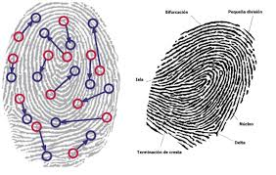
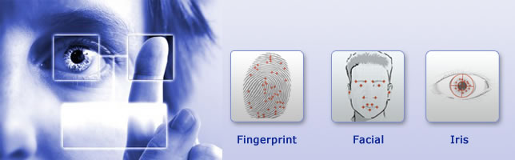
Ejercicio 2 (5pts)
Crear un diccionario que registre y recupere la vector de características de las huellas dactilares para la identificación de personas:
Registro:
vector_huella: [12, 33, 45, 65, 23, 75,15,14,1,6,7,87,8]
dic_persona: {‘juan’: vector_huella}
Recuperación:
Ingreso el nombre de la persona: juan
[12, 33, 45, 65, 23, 75, 23, 33]

Slide 4
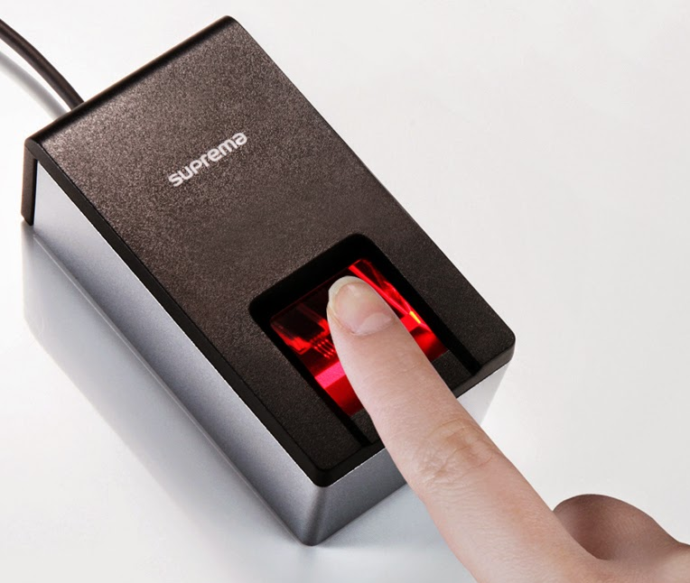
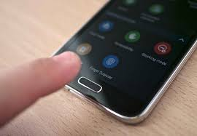
Ejercicio 3 (10pts)
Crear un diccionario que registre y recupere la vector de características de las huellas dactilares para la identificación de personas:
Registro:
vector_huella_derecho: pulgar: [12, 33, 45, 65, 23, 75, 23, 33]
índice: [12, 33, 45, 65, 23, 75, 23, 33,15,6,14,8,1]
medio: [12, 33, 45, 65, 23, 75, 23, 33]
anular: [12, 33, 45, 65, 23, 75, 23, 33,15,15,74,7]
meñique: [12, 33, 45, 65, 23, 75, 23, 33]
vector_huella_izquierdo: pulgar: [12, 33, 45, 65, 23, 75, 23, 33]
indice: [12, 33, 45, 65, 23, 75, 23, 33]
medio: [12, 33, 45, 65, 23, 75, 23, 33,5,8,4,8,8]
anular: [12, 33, 45, 65, 23, 75, 23, 33]
meñique: [12, 33, 45, 65, 23, 75, 23, 33]
dic_persona: { “dni”:42454515,
“nombre”:”teofilo”,
huelladerecho: vector_huella_derecho,
huellaizquiero: vector_huella_izquierdo
}
Crear una función biométrico que reciba como parámetro la huella y devuelva la información de la persona, la efectividad de la autenticación es suficiente con un 50% +1
Ingreso el nombre de la huella (dedo):

